Slide 1
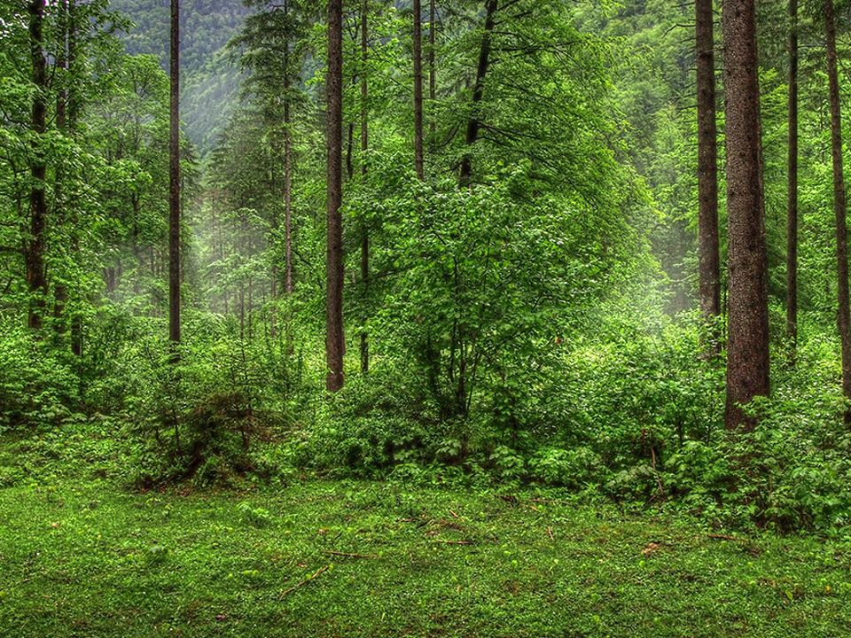
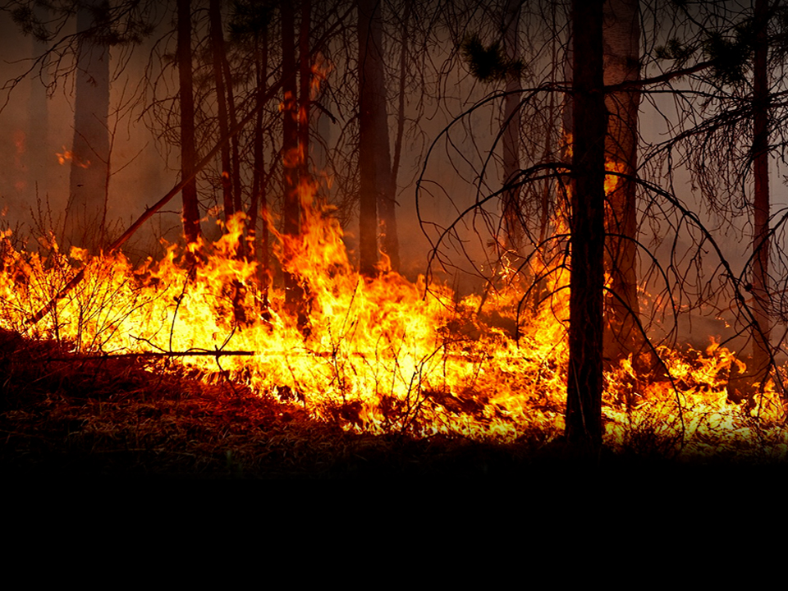
«ЛЕСНЫЕ И ТОРФЯНЫЕ
ПОЖАРЫ»

Slide 2
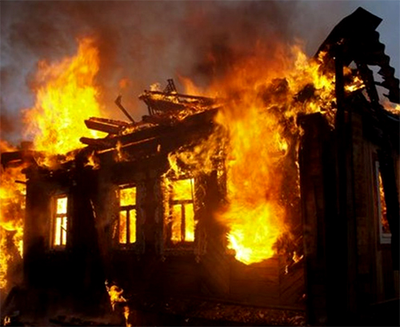
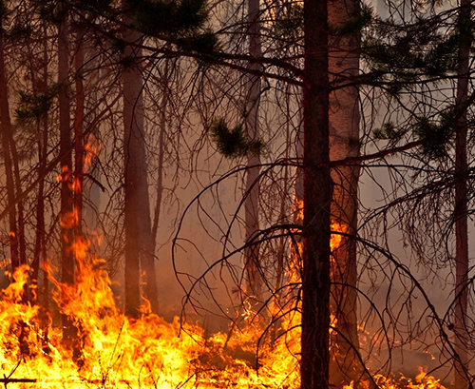
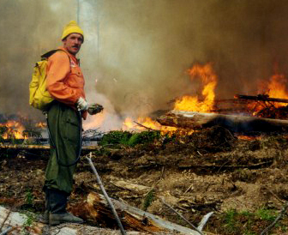
ПОЖАР
НЕ СТОИТ НИКОМУ
НА СВЕТЕ
ШУТИТЬ
С ОГНЁМ, ИГРАТЬ
С ОГНЁМ!
Пожаром называется неконтролируемое
горение вне специального очага, сопровождающееся уничтожением ценностей
и представляющее собой опасность для жизни людей.
ЛЕСНОЙ ПОЖАР
Это неуправляемое (стихийное) горение, распространяющееся
по лесной площади.
Лесные пожары принято
подразделять на низовые,
верховые и подземные
(торфяные).
ПИРОЛОГИЯ
Наука о лесных пожарах и вызываемых ими изменениях
в лесу. Разрабатывает методы
борьбы с лесными пожарами
и их отрицательными последствиями.

Slide 3
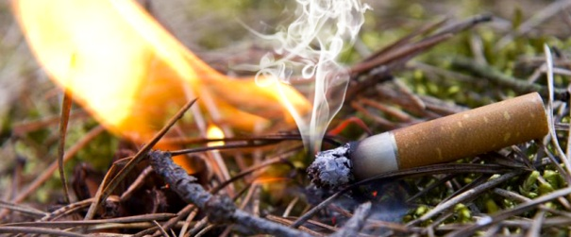
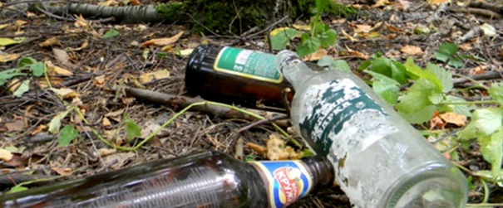
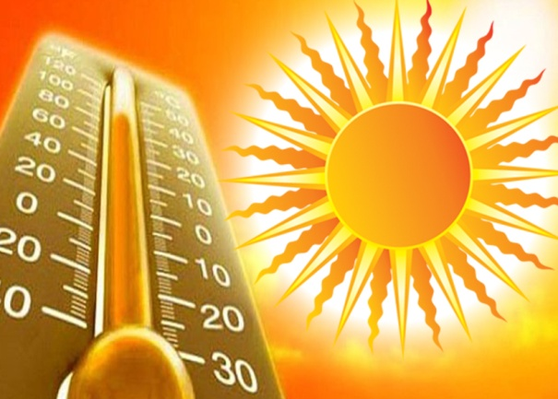
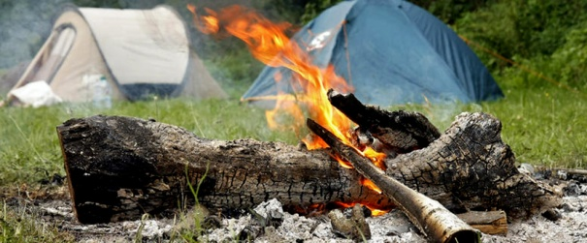
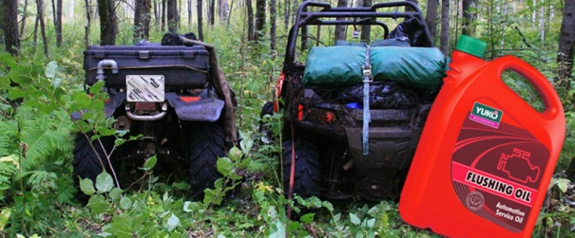
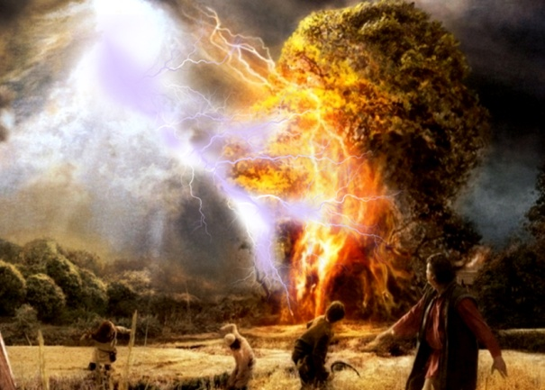
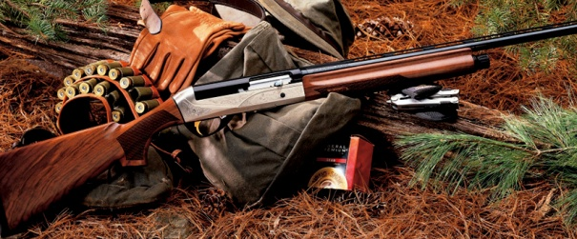
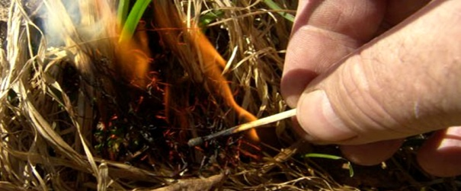
ОСНОВНЫЕ ПРИЧИНЫ
ВОЗНИКНОВЕНИЯ ЛЕСНЫХ ПОЖАРОВ
БРОШЕННАЯ НЕ ЗАТУШЕННАЯ СПИЧКА ИЛИ СИГАРЕТА
ОСТАВЛЕННЫЕ БУТЫЛКИ
ИЛИ ОСКОЛКИ СТЕКЛА
ЖАРА
КОСТЕР РАЗВЕДЕННЫЙ
В НЕПОЛОЖЕННОМ МЕСТЕ
ПРОПИТАННЫЕ ГОРЮЧИМИ ВЕЩЕСТВАМИ МАТЕРИАЛЫ
ПО ВИНЕ ЧЕЛОВЕКА
ПРИРОДНЫЕ
УДАР МОЛНИИ
ТЛЕЮЩИЕ ПЫЖИ ПРИ ОХОТЕ
ПРЕДНАМЕРЕННЫЕ ПОДЖОГИ

Slide 4
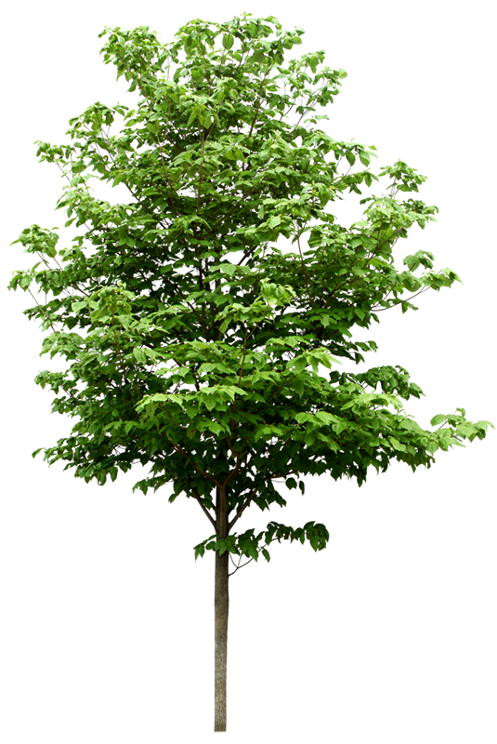
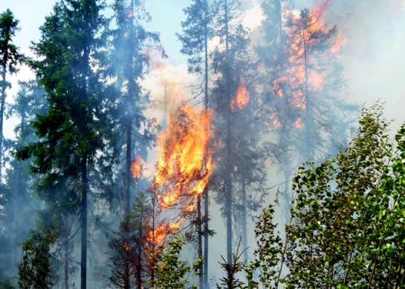
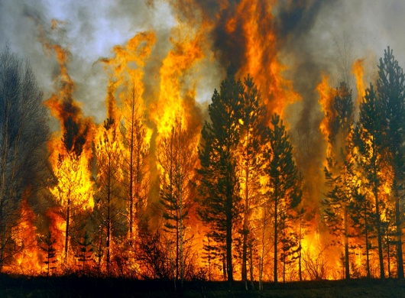
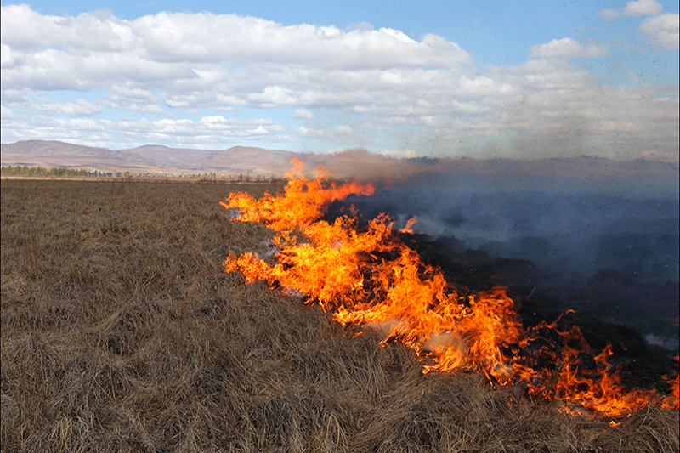
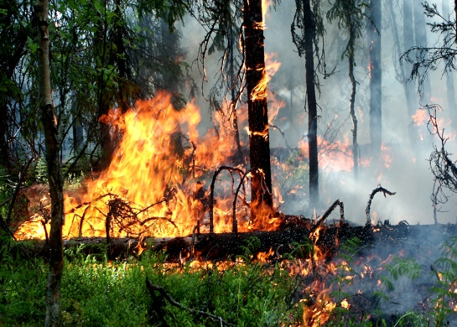
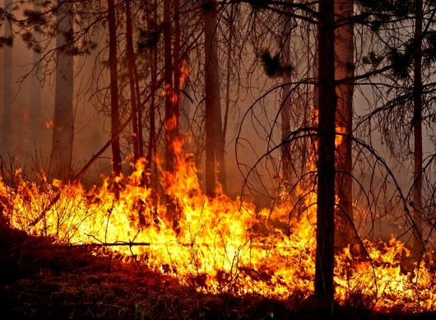
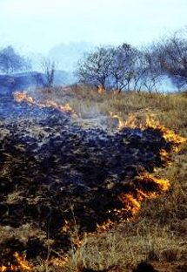
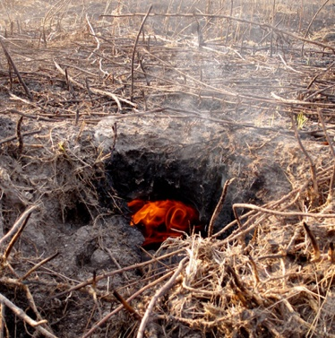
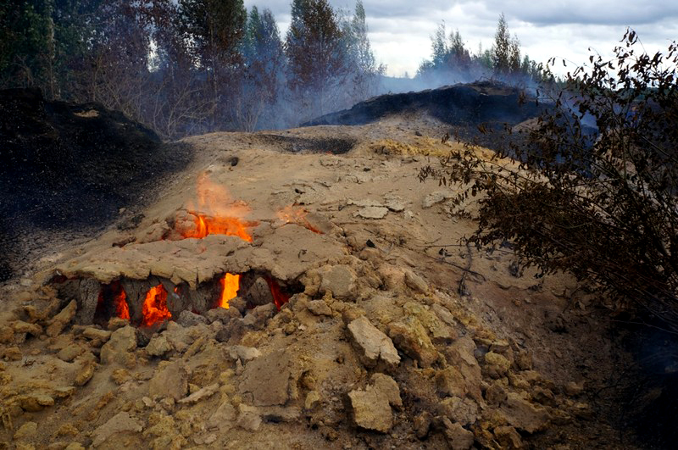
КЛАССИФИКАЦИЯ
ЛЕСНЫХ И ТОРФЯНЫХ ПОЖАРОВ
БЕГЛЫЙ
УСТОЙЧИВЫЙ
СТЕПНОЙ
ВЕРХОВОЙ
БЕГЛЫЙ
УСТОЙЧИВЫЙ
НИЗОВОЙ
ЛАНДШАФТНЫЙ
(травяные палы)
ТОРФЯНОЙ
ПОДЗЕМНЫЙ

Slide 5
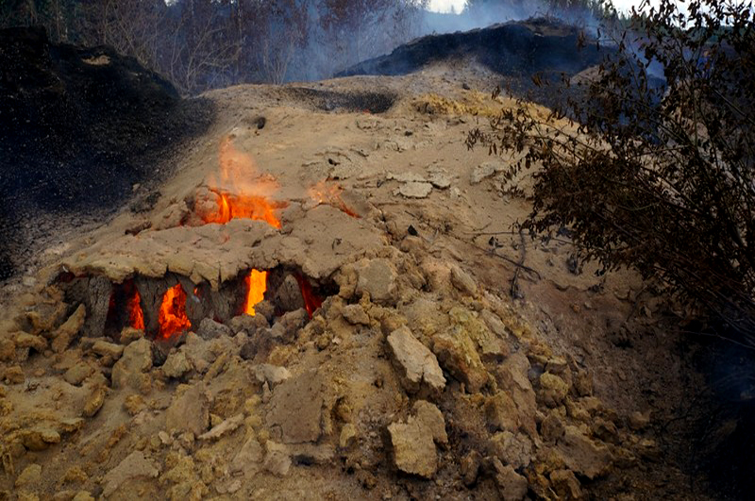
ТОРФЯНОЙ ПОЖАР
ПОДЗЕМНЫЕ (ТОРФЯНЫЕ) пожары связаны
с возгоранием торфа. Могут быть малозаметны, что представляет дополнительную опасность. Крайне плохо поддаются тушению. Торф может гореть без доступа воздуха
и даже под водой. При выгорании торфяного пласта под поверхностью почвы образуется полость, которая может представлять опасность провала.
РАСПРОСТРАНЯЕТСЯ
под землей,
на глубину
до нескольких метров
ТЕМПЕРАТУРА
ГОРЕНИЯ
до 12 000 °С
СКОРОСТЬ
ДВИЖЕНИЯ ОГНЯ
до 1 км/сутки
ЦВЕТ ДЫМА
Светло-серый

Slide 6
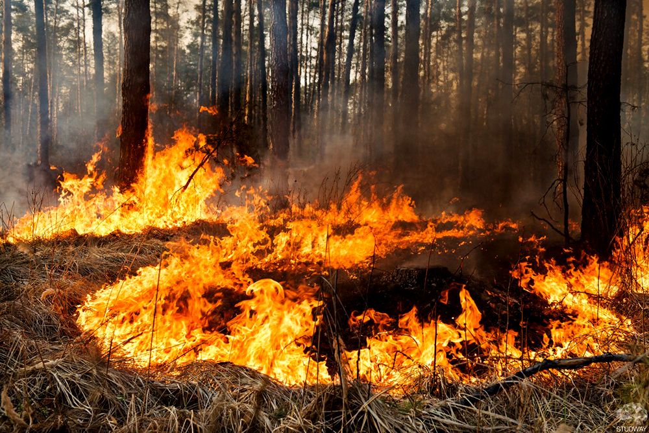
НИЗОВОЙ ЛЕСНОЙ ПОЖАР
НИЗОВОЙ пожар характеризуется распространением огня
по надпочвенному покрову.
Горит лесная подстилка, ветки, живой покров из мхов и травы, мелкие кусты и кора в нижней части стволов деревьев.
Особенно повреждаются ель и пихта, имеющие тонкую кору.
90 % всех случаев лесных пожаров – низовые.
РАСПРОСТРАНЯЕТСЯ
по нижнему
ярусу леса
ВЫСОТА ПЛАМЕНИ
от 50 см до 2,5 м
ТЕМПЕРАТУРА
ГОРЕНИЯ
до 7 000 °С
СКОРОСТЬ
ДВИЖЕНИЯ ОГНЯ
от 1 до 3 м/мин.
ЦВЕТ ДЫМА
светло-серый

Slide 7
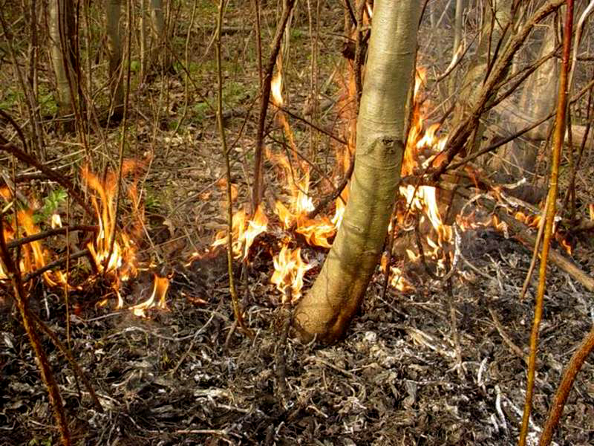
НИЗОВОЙ ЛЕСНОЙ ПОЖАР
БЕГЛЫЙ НИЗОВОЙ ПОЖАР
в сухом лесу при ветреной погоде распространяется с большой скоростью (более 0,5-1 м/мин.), обходя места
с повышенной влажностью покрова.
Происходят весной.
УСТОЙЧИВЫЙ НИЗОВОЙ ПОЖАР охватывает нижние части стволов деревьев и выступающие на поверхность корни. Сгорает напочвенный покров, валежник, самосев леса, хвойный подрост и подлесок. Происходят летом.

Slide 8
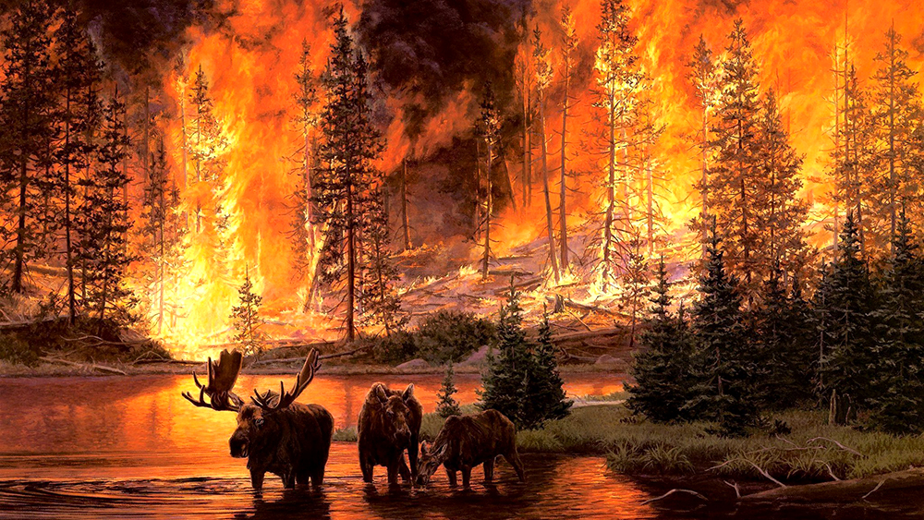
ВЕРХОВОЙ ЛЕСНОЙ ПОЖАР
ВЕРХОВЫЕ пожары распространяются по стволам и кронам деревьев. Возникают в засушливую погоду при сильных ветрах.
Многочисленные искры из горящих ветвей и хвои, летящие перед фронтом огня, создают новые пожары за несколько десятков метров от основного очага.
РАСПРОСТРАНЯЕТСЯ
по всей высоте деревьев
ТЕМПЕРАТУРА
ГОРЕНИЯ
до 12 000 °С
СКОРОСТЬ
ДВИЖЕНИЯ ОГНЯ
от 1 до 100 м/мин.
ЦВЕТ ДЫМА
темно-серый, чёрный

Slide 9
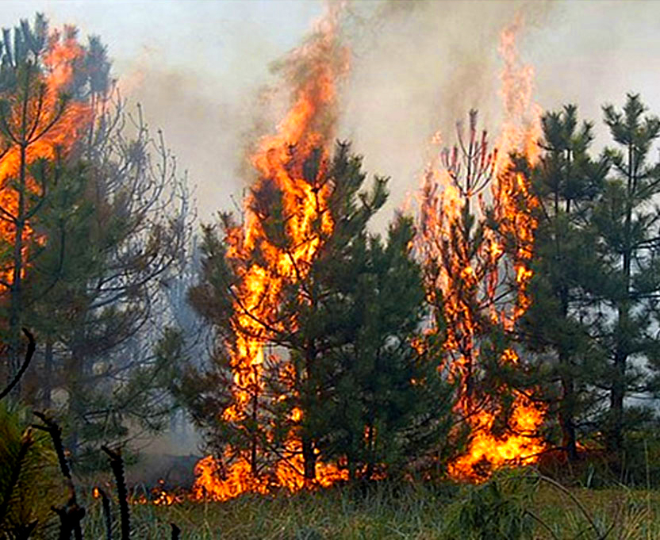
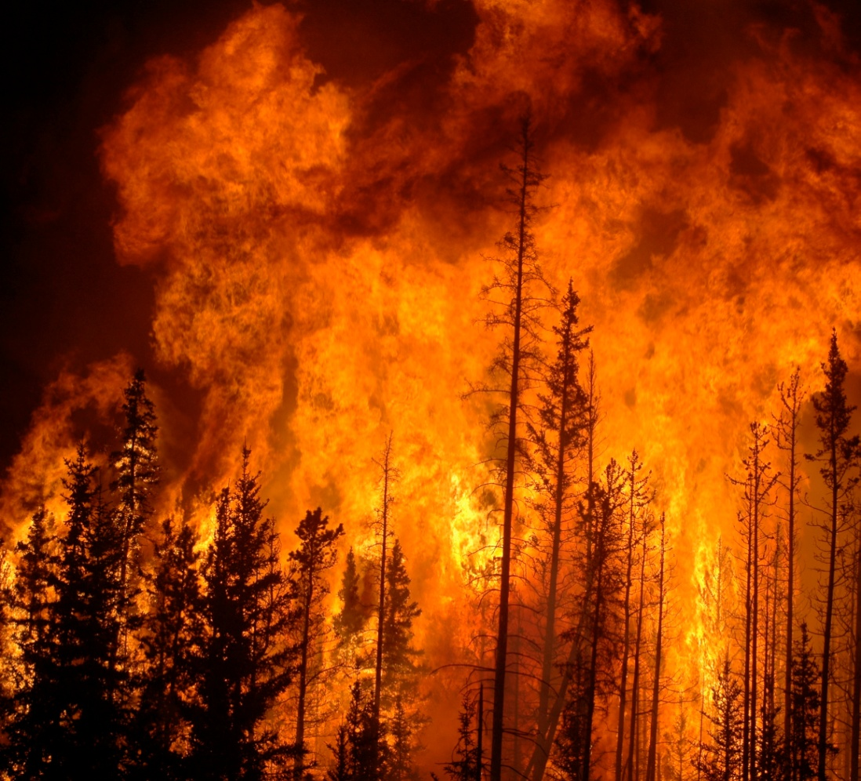
ВЕРХОВОЙ ЛЕСНОЙ ПОЖАР
БЕГЛЫЙ ВЕРХОВОЙ ПОЖАР
(ураганный). Возникает при сильном ветре. Огонь распространяется по
кронам скачками, с высокой скоростью (250-330 м/мин.), расстояние между скачками 70-90 м.
УСТОЙЧИВЫЙ ВЕРХОВОЙ ПОЖАР (повальный). Огонь движется сплошной стеной от надпочвенного покрова до крон деревьев со скоростью до 8 км/ч. Обладают наибольшей разрушительной силой. Лес выгорает полностью.

Slide 10
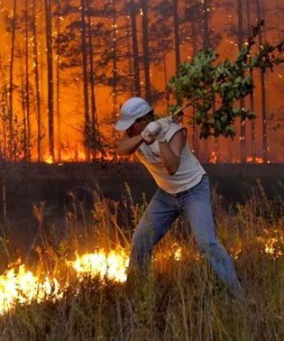
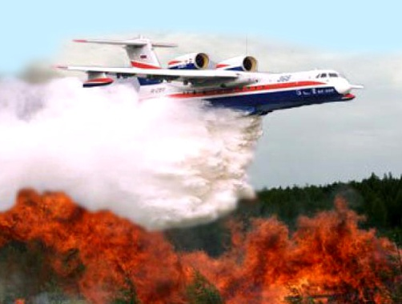
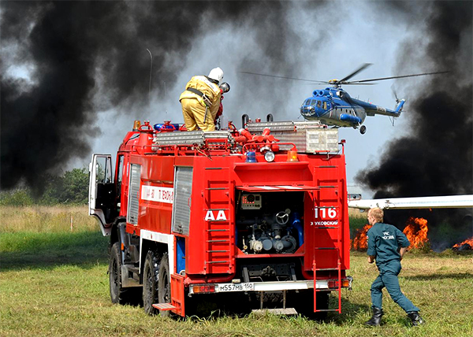
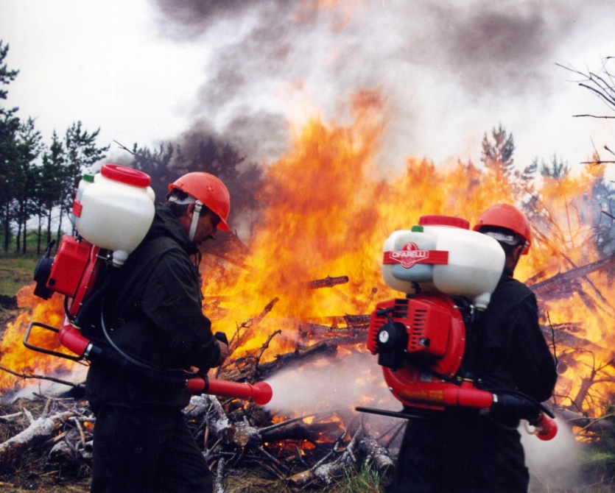
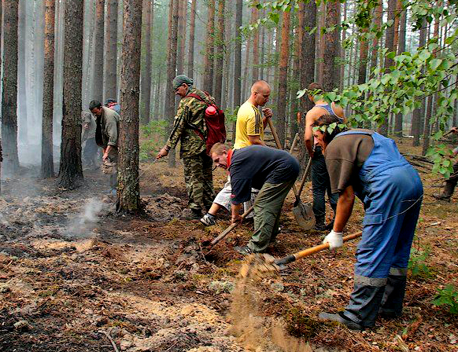
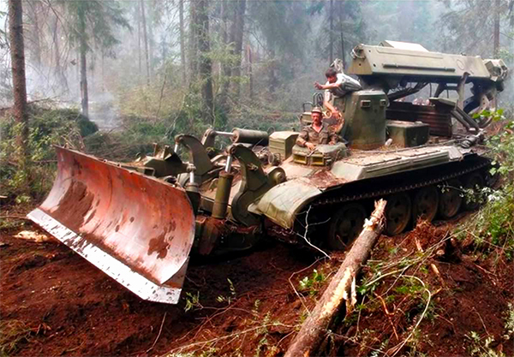
ОСНОВНЫЕ СПОСОБЫ ТУШЕНИЯ
ЛЕСНЫХ И ТОРФЯНЫХ ПОЖАРОВ
Захлестывание огня по кромке пожара ветками
Засыпка кромки пожара грунтом
Пуск отжига (встречного низового и верхового огня)
Тушение горящей кромки водой (химикатами)
Искусственное вызывание осадков из облаков
Прокладка на пути распространения пожара заградительных и минерализованных полос (канав)
С помощью пожарной техники и авиации
18+

Slide 11
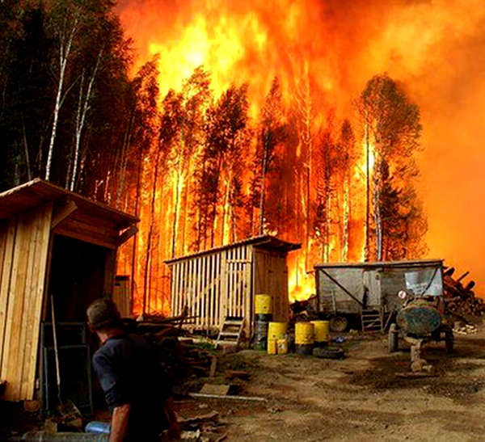
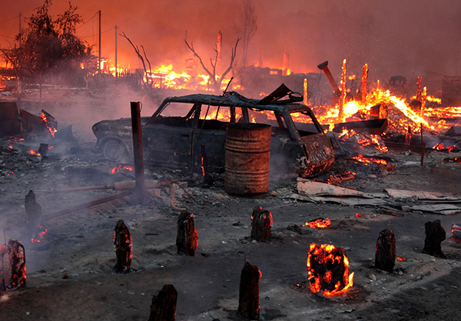
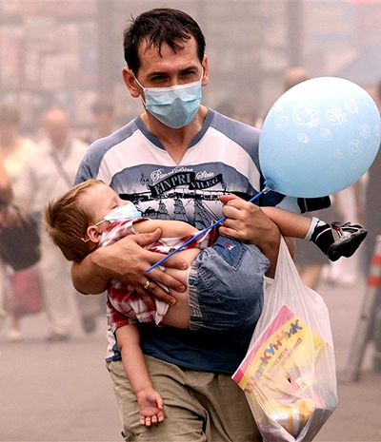
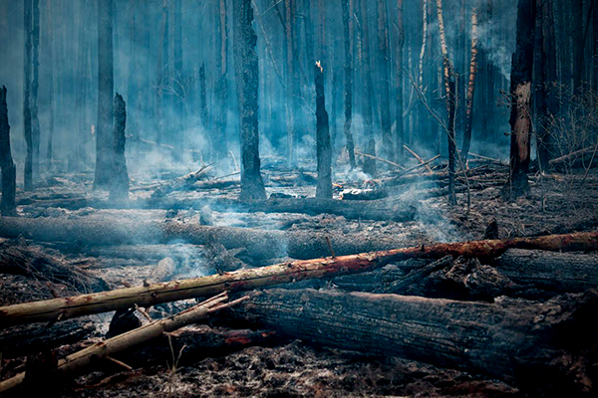
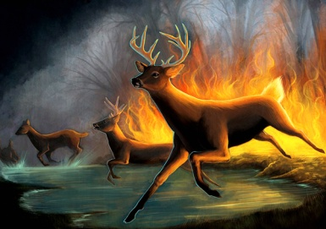
ПОСЛЕДСТВИЯ
ЛЕСНЫХ И ТОРФЯНЫХ ПОЖАРОВ
Повреждение и гибель деревьев и другой растительности.
Выжигание из почвы перегноя.
Снижаются защитные (полезные) свойства леса.
Нарушается использование лесных ресурсов.
Гибель животных.
Уничтожение отдельных строений и целых деревней.
Ухудшение экологической обстановки в городах, поселках.
Поражение и гибель людей.

Slide 12
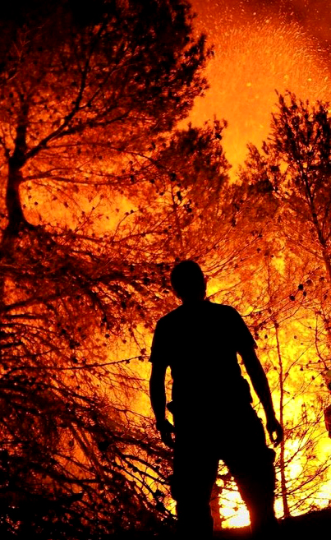
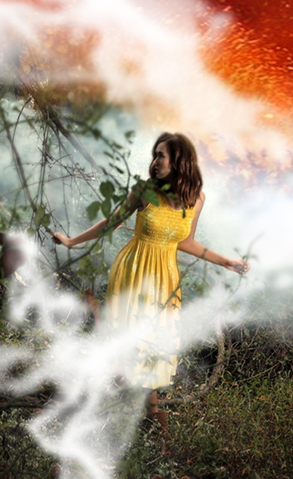
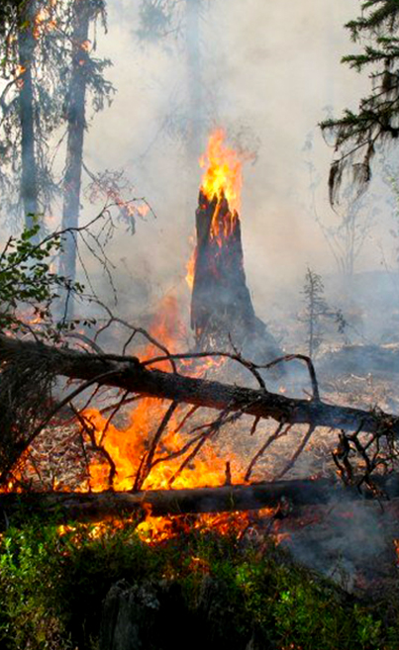
ПОРАЖАЮЩИЕ ФАКТОРЫ
ЛЕСНЫХ И ТОРФЯНЫХ ПОЖАРОВ
ВО ВРЕМЯ ЛЕСНОГО ПОЖАРА НАИБОЛЬШУЮ ОПАСНОСТЬ
ДЛЯ ЧЕЛОВЕКА ПРЕДСТАВЛЯЮТ:
ОГОНЬ И ВЫСОКАЯ ТЕМПЕРАТУРА ВОЗДУХА
ЗАДЫМЛЕНИЕ
И НЕХВАТКА КИСЛОРОДА
ОБРУШЕНИЕ ДЕРЕВЬЕВ

Slide 13
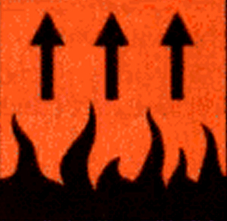
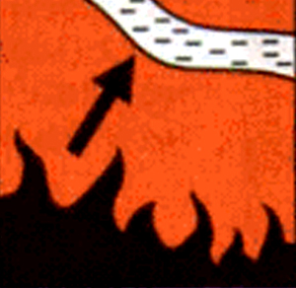
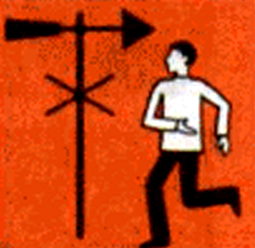
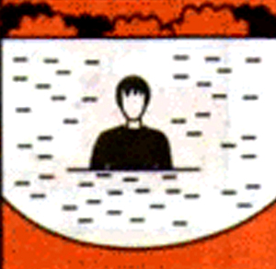
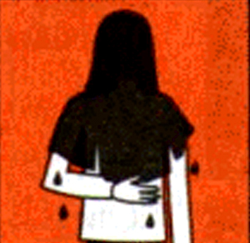
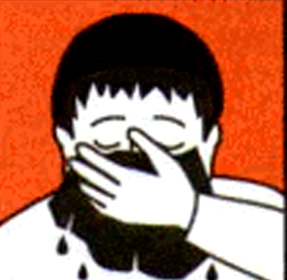
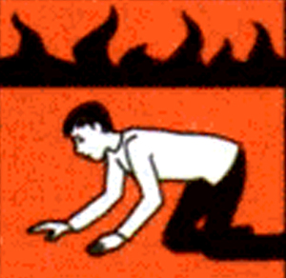
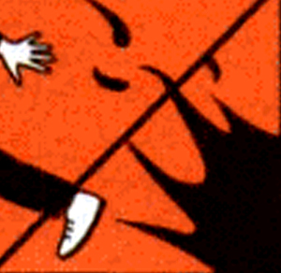
ПРАВИЛА БЕЗОПАСНОГО ПОВЕДЕНИЯ
В ЗОНЕ ЛЕСНЫХ И ТОРФЯНЫХ ПОЖАРОВ
ЕСЛИ ВЫ ОКАЗАЛИСЬ В ЗОНЕ ЛЕСНОГО ПОЖАРА
Определите направление ветра
Определите направление
Движения огня
Выберите маршрут выхода из леса
в безопасное место
Выходите из леса
в наветренную
сторону
Окунитесь
в ближайший
водоем
Накройте голову и верхнюю часть тела мокрой одеждой
Дышите через
мокрый платок, смоченную одежду
Для преодоления нехватки кислорода пригнитесь к земле
Не обгоняйте
лесной пожар
Двигайтесь под
прямым углом по отношению к огню

Slide 14
ЗАКРЕПЛЕНИЕ МАТЕРИАЛА
 |  |  |  |  |  | 1
 | 2
3 |  |  |  |  | 4 |  |  |  | 5
По вертикали:
1. Место, где ранее уже разводился и тушился костер.
2. Стихийное распространение огня, вышедшее из-под контроля человека.
5. Время года, когда наиболее часто возникают лесные пожары.
По горизонтали:
2. Наука о лесных пожарах.
3. Травма, которую может получить человек при небрежном обращении с огнем.
4. Материал, который на солнечном месте фокусирует лучи как зажигательная линза.
ОТВЕТЫ
По горизонтали: 2.Пирология. 3.Ожог. 4. Стекло.
По вертикали: 1.Кострище. 2.Пожар. 5.Лето.

Slide 15
ЗАКРЕПЛЕНИЕ МАТЕРИАЛА
1.Как называется наука
о лесных пожарах?
а) экология
б) пирология
в) геология
4. Где нельзя разводить костер?
а) на старом кострище
б) в вырытой ямке
в) под деревьями
2. При каком пожаре горит лесная
подстилка, травы, кусты?
а) при низовом
б) при верховом
в) при торфяном
5. Как тушат только что
начавшийся пожар?
а) сбивая пламя веником из зеленых веток
б) накрывая пламя собственной одеждой
в) задувая пламя
3. При каком пожаре горят
кроны деревьев?
а) при низовом
б) при верховом
в) при подземном
Ответы:
1 – б
2 – а
3 – б
4 – в
5 – а

Slide 16
БЕРЕГИТЕ
ЛЕС ОТ ОГНЯ!

